Slide 1
Hausen, Karin, ‘Die Polarisierung der “Geschlechtscharaktere” – Eine Spiegelung der Dissoziation von Erwerbs- und Familienleben’, in Conze, Werner (ed.), Sozialgeschichte der Familie in der Neuzeit Europas (Stuttgart: Klett, 1976), 363-393.

Slide 2
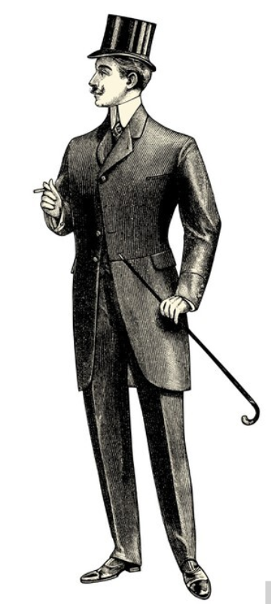
„Pohlavní charakteristiky“
Muž
Určen pro:
vnějšek, široké pole působení, veřejný život
Aktivita:
energie, síla, vůle, pevnost, odvaha, smělost
Činnost:
samostatnost, úsilí, cílevědomost, efektivita, dobývání, dávání, asertivita, násilí, antagonismus
Racionalita:
duch, rozum, chápání, myšlení, poznání, abstrakce, úsudek
Ctnost:
důstojnost

Slide 3
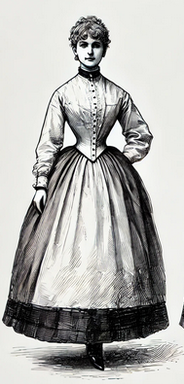
„Pohlavní charakteristiky“
Žena
Určena pro:
vnitřek, blízkost, domácí život
Pasivita:
slabost, odevzdanost, oddanost, kolísavost, skromnost
Bytí:
závislost, snaživost, píle, uchovávání, přijímání, sebezapření, přizpůsobení, láska, laskavost, sympatie
Emocionalita:
cit, duše, citlivost, vnímavost, receptivita, zbožnost, porozumění
Ctnosti:
skromnost, cudnost, slušnost, laskavost, takt, zdobnost, půvab, krása

Slide 4
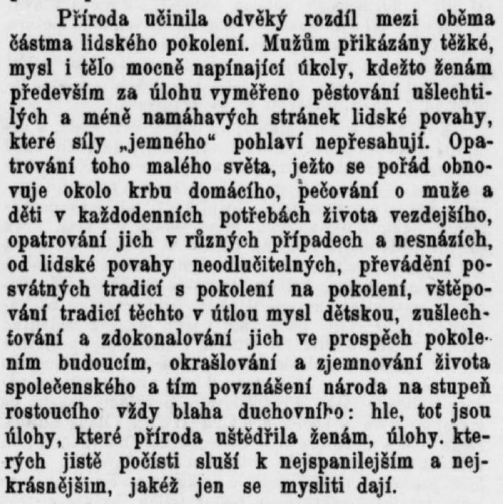
Charakteristika ženy
[Gabler, Vilém], ‘Vyšší dívčí škola města Prahy’, Světozor, 11 (1877), Příloha k č. 29, 345, Příloha k č. 30, 357.

